Slide 1

Control y Automatización con Arduino e IoT
Y
Protocolos de Comunicación Intercapa
Arquitectura de Computadores y Ensambladores 2
Escuela de Ingenieria de Ciencias Y Sistemas
Facultad de Ingenieria
Universidad de San Carlos de Guatemala

Slide 2



Agenda
Recursos
https://youtu.be/YFtmaDvcyQ0
RECORDATORIOS
Introducción a IoT
Link de Quizziz
Protocolo HTTP en soluciones IoT
Colocaras todos los recordatorios como lo sean, cortos, entregas, horarios de calificación. Colocaras, link de video y link o codigo de quizziz si lo amerita

Slide 3

COMPETENCIA(S) QUE DESARROLLAREMOS
configura sistemas de comunicación IoT utilizando protocolos como HTTP o COAP mediante servidores API REST-FULL y dispositivos embebidos para optimizar la transmisión de datos en redes inalámbricas de bajo consumo

Slide 4

Introducción a IoT Capa de Software en IoT
La capa de software en IIoT incluye herramientas como SDKs, sistemas operativos embebidos como FreeRTOS y dispositivos como Raspberry Pi para desarrollo y conectividad en entornos industriales.

Slide 5
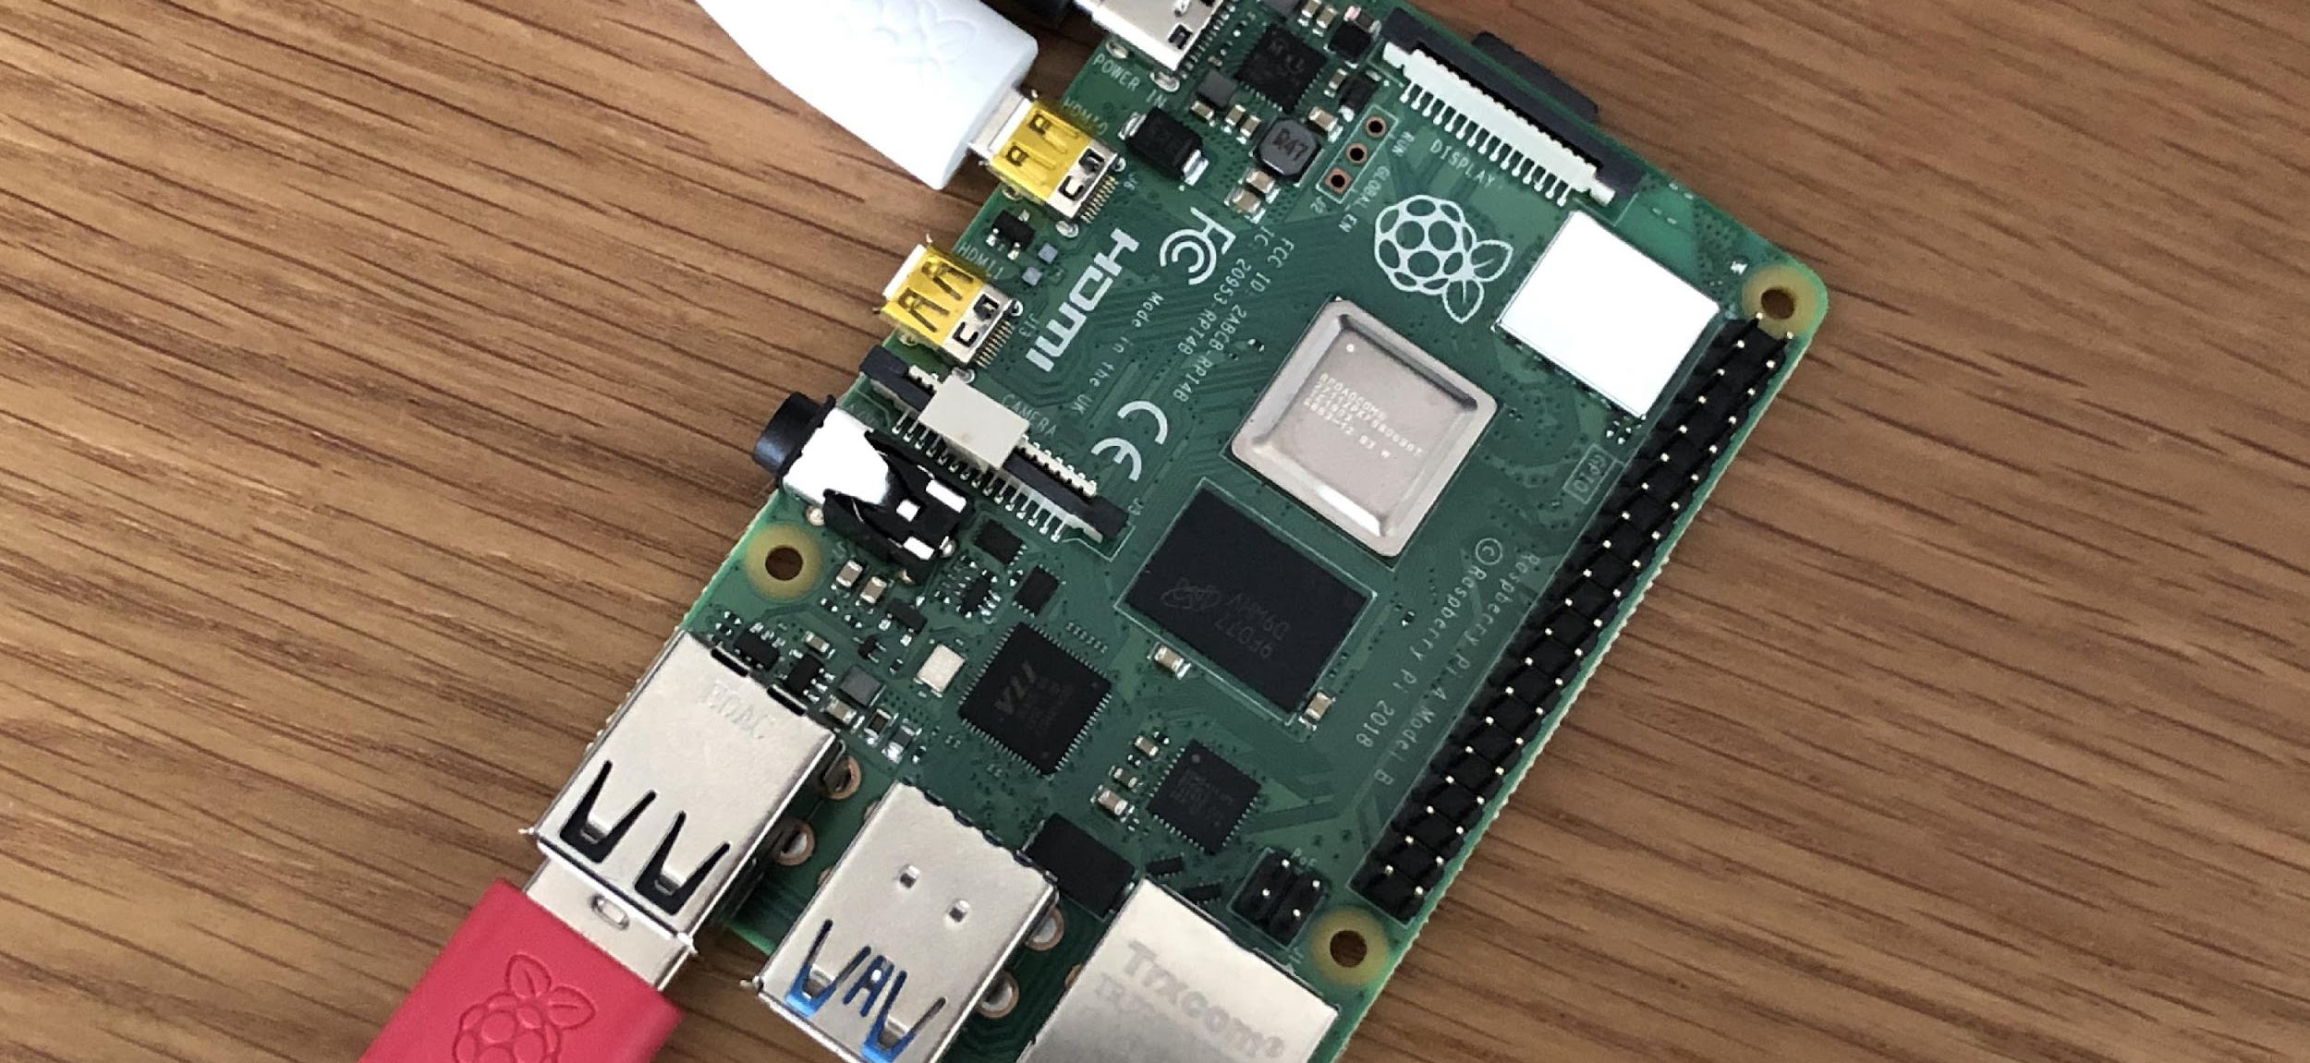
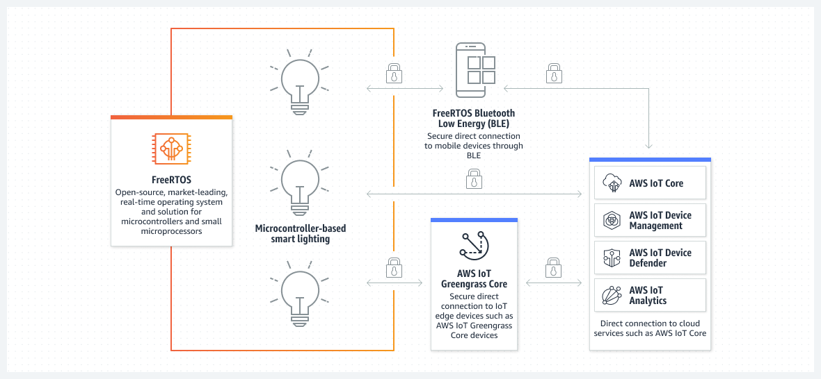
Herramientas Comunes en IoT
Raspberry Pi: Plataforma versátil para prototipado. FreeRTOS: Sistema operativo en tiempo real para microcontroladores. SDKs: Kits de desarrollo específicos para plataformas IoT.

Slide 6
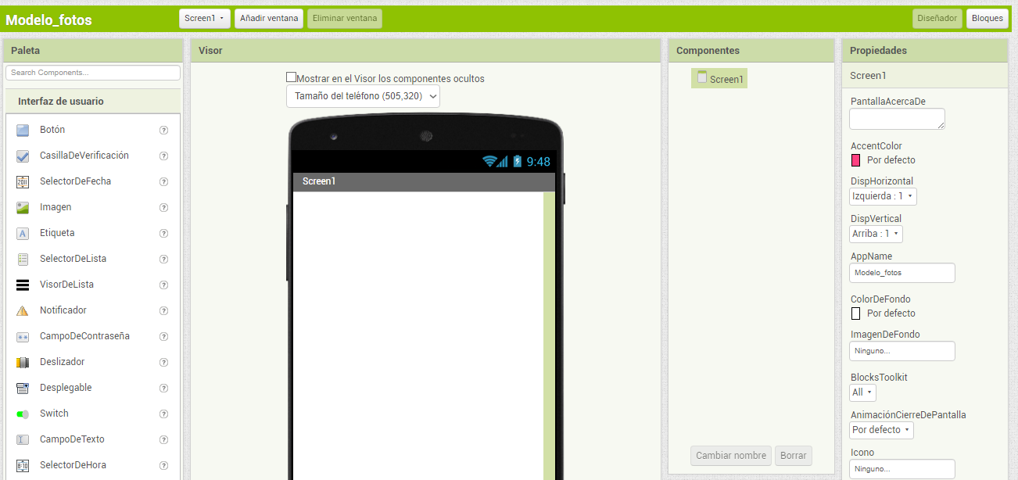
Uso de MIT App Inventor o Kodular
Estas herramientas permiten crear aplicaciones móviles intuitivas para controlar dispositivos IoT sin necesidad de programar en lenguajes complejos.

Slide 7
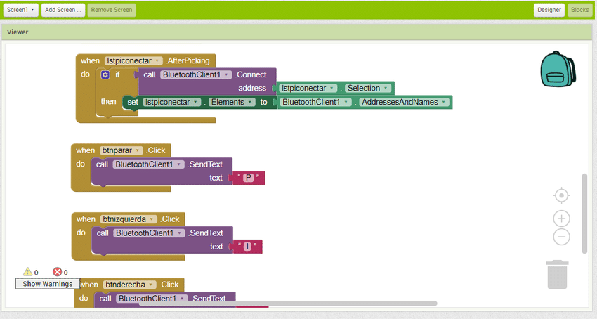
Ventajas de usar estas herramientas
Mit App Inventor y Kodular ofrecen interfaces visuales, permitiendo acceso a personas sin experiencia técnica profunda en programación.

Slide 8
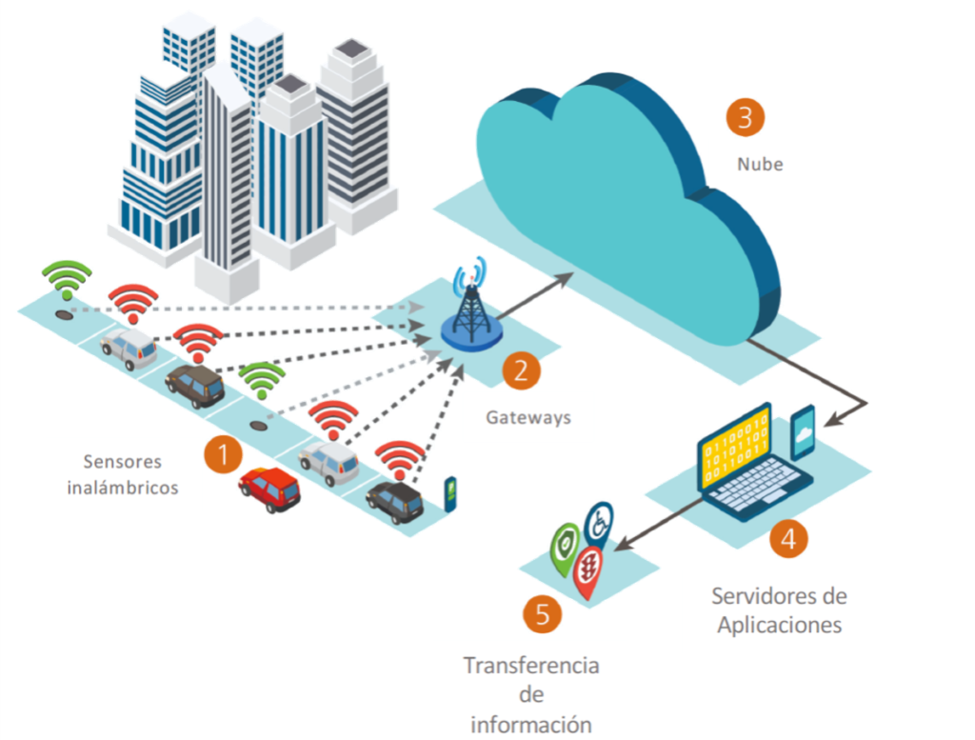
Creación de un Entorno de Comunicación Inalámbrica y IoT Configuración básica
Se requiere conectar sensores, módulos inalámbricos (como ESP8266) y configurar redes locales o cloud para transmitir datos en tiempo real.

Slide 9
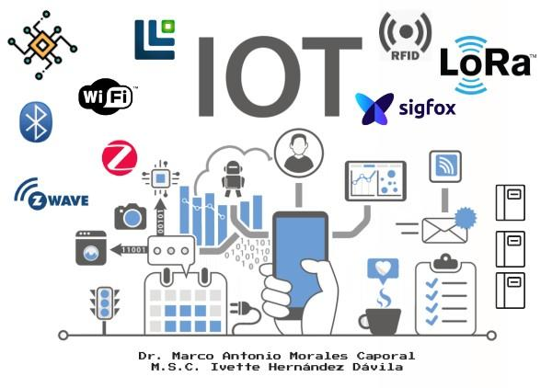
Componentes principales
>Sensor + Módulo Wi-Fi → Microcontrolador → Red local o nube → Visualización de datos

Slide 10
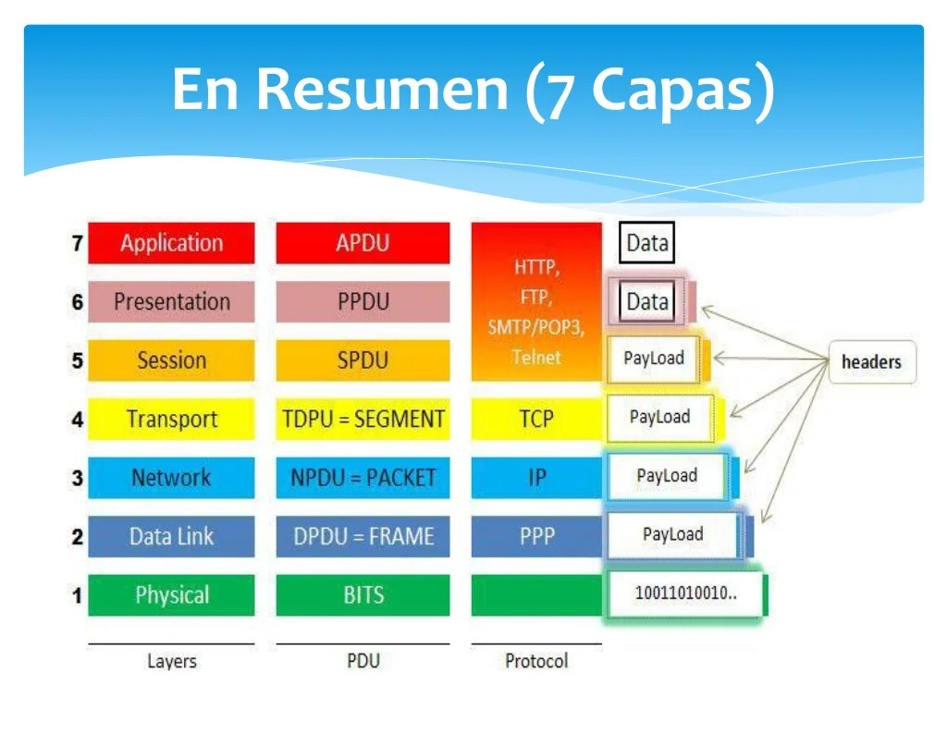
Protocolo HTTP en Soluciones IoT Concepto de Protocolo
HTTP es un protocolo de aplicación utilizado para transferir datos en la web. En IoT se usa para enviar/recibir información entre dispositivos y servidores.

Slide 11
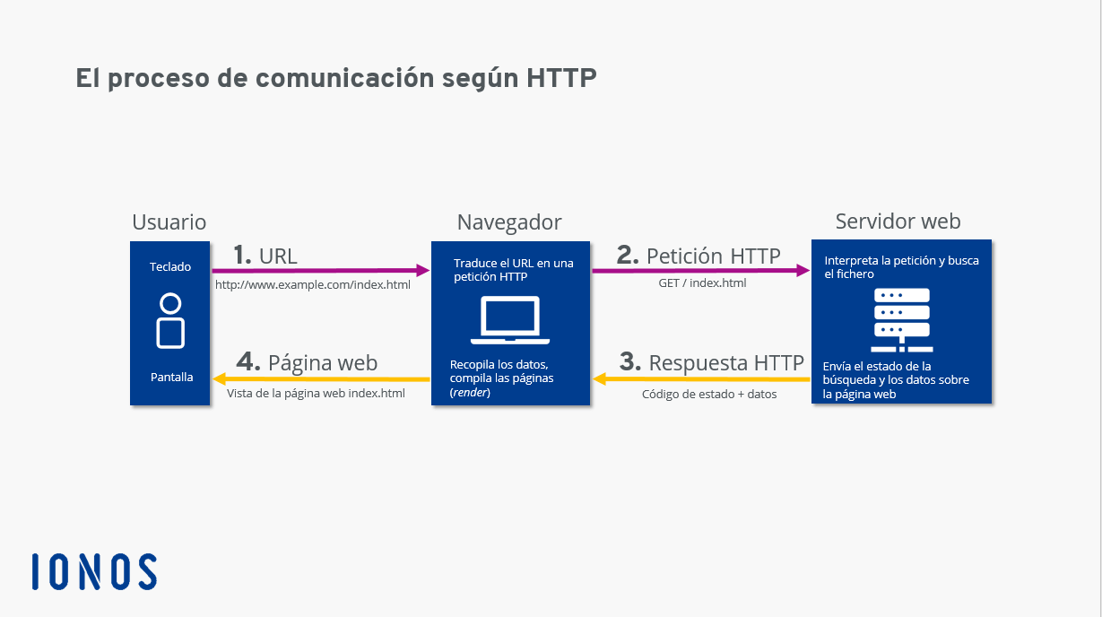
Características de HTTP
Cliente-servidor, sin estado, uso de métodos (GET, POST, PUT, DELETE), funciona sobre TCP/IP.

Slide 12
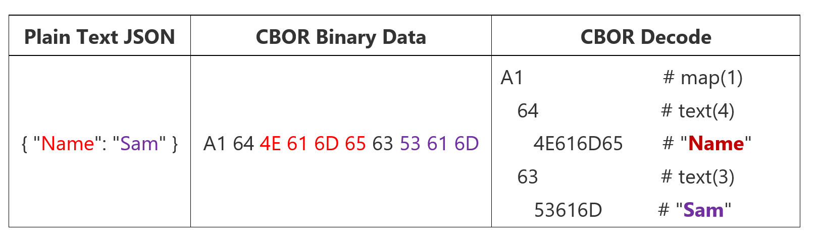
Optimización de HTTP para IoT Payload GZIP y Compresión CBOR
Para reducir tráfico y consumo de recursos se usan compresiones como GZIP (texto) y CBOR (binario) en lugar de JSON plano.

Slide 13
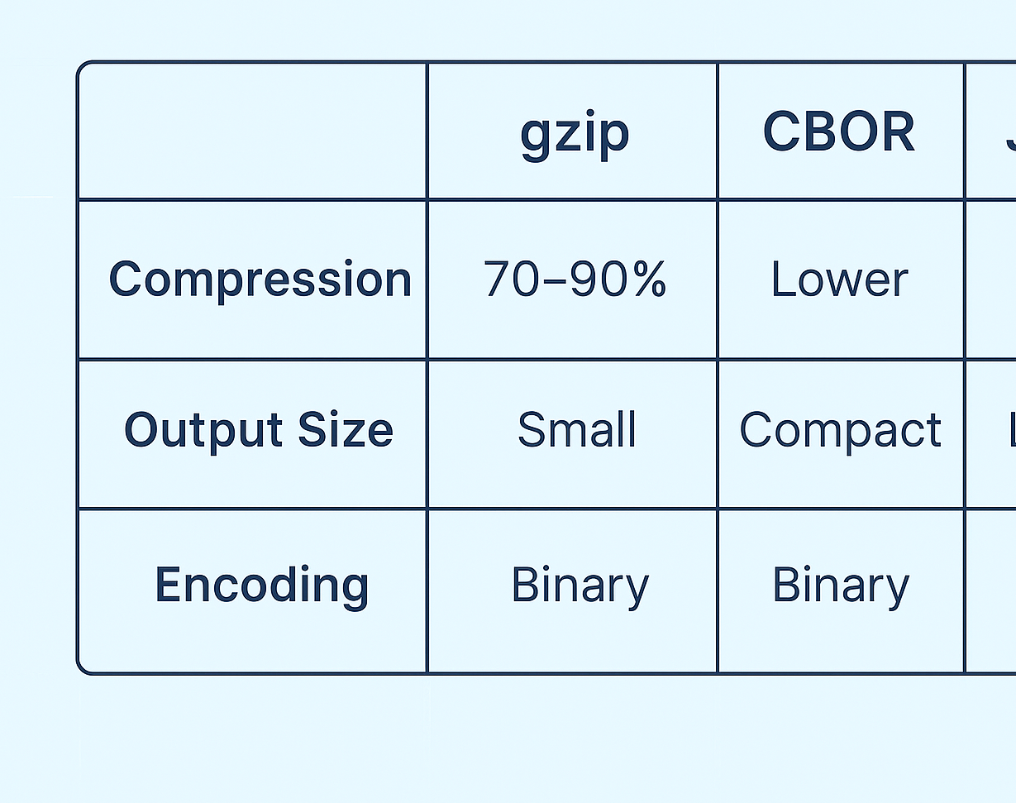
Beneficios de la compresión
GZIP reduce tamaño de payloads textuales.
CBOR mejora eficiencia en transmisión binaria, ideal para dispositivos con batería limitada.

Slide 14
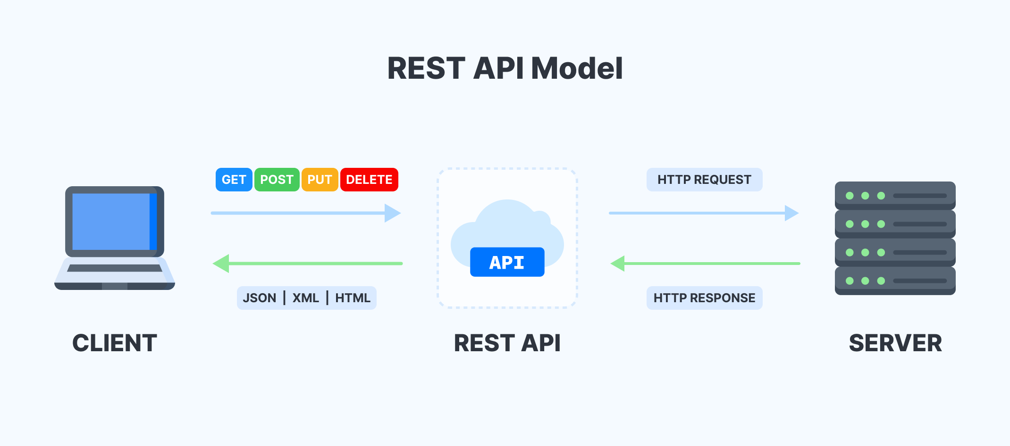
Comunicación entre Sistemas Embebidos y Servidores API RESTful Integración con APIs
Los dispositivos IoT actúan como clientes HTTP enviando peticiones a servidores RESTful para sincronizar datos.

Slide 15
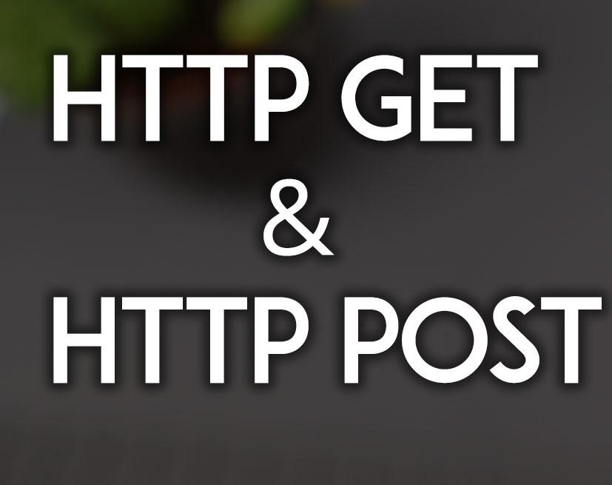
Ejemplo básico de petición GET/POST
GET /data → servidor responde con valores almacenados. POST /update
dispositivo envía nuevos datos al servidor.

Slide 16
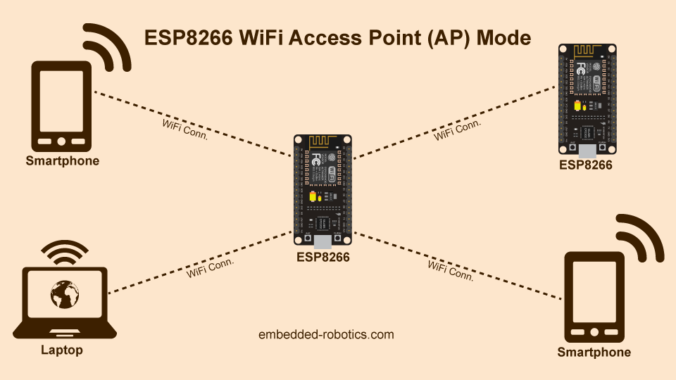
Configuración de un Sistema Embebido como Soft Access Point Modo AP (Access Point)
Permite que el dispositivo funcione como punto de conexión Wi-Fi, útil para configuraciones iniciales sin red externa.

Slide 17
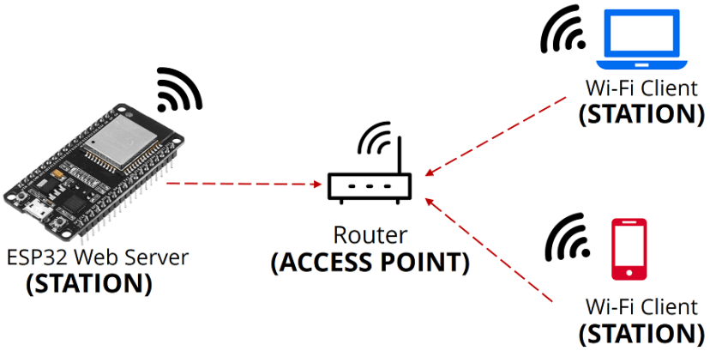
Pasos comunes de configuración
Activar modo SoftAP
Establecer SSID y contraseña
Abrir servidor web interno
Recibir configuración desde dispositivo móvil o PC

Slide 18
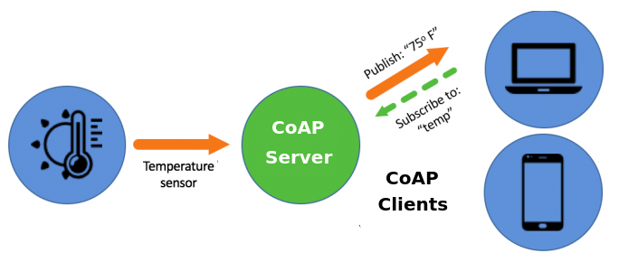
CoAP como Alternativa a HTTP en IoT ¿Qué es CoAP?
CoAP es un protocolo ligero basado en UDP, diseñado específicamente para dispositivos con recursos limitados y redes restringidas.

Slide 19
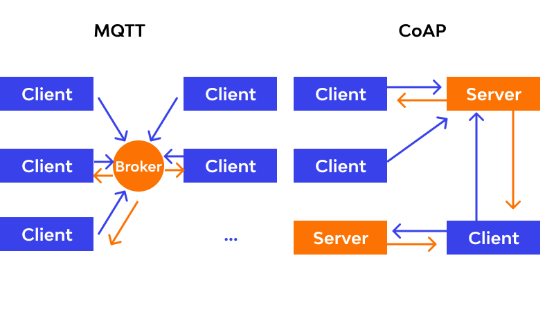
Características de CoAP
Funciona sobre UDP, bajo consumo, soporta multicast, confirmación de mensajes, ideal para sensores remotos.

Slide 20
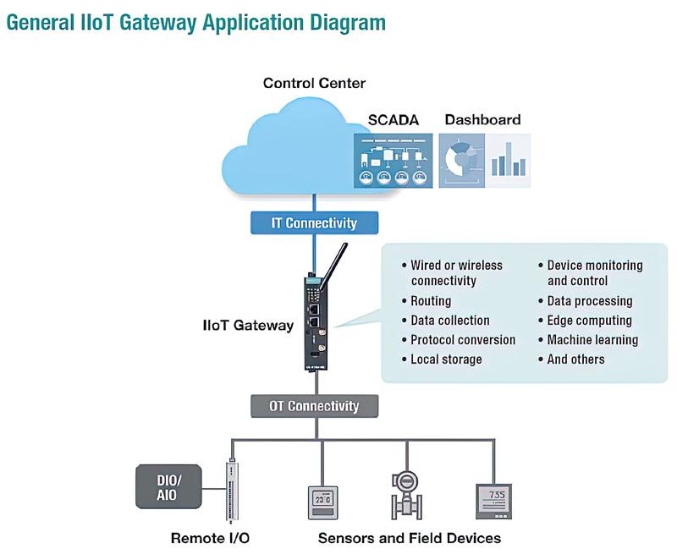
HTTP y Gateways Función de los Gateways en IoT
Actúan como intermediarios entre dispositivos locales y la nube, traduciendo protocolos, optimizando tráfico y protegiendo redes internas.

Slide 21
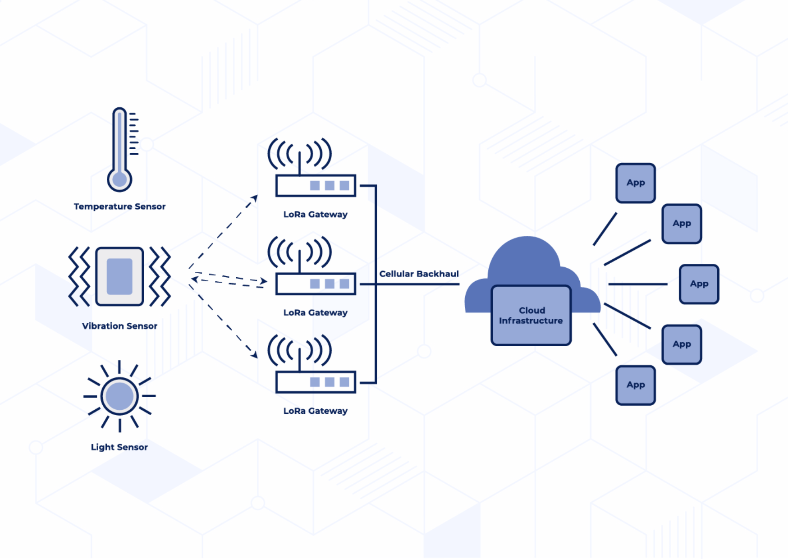
Tipos de Gateways
Gateways de borde (edge gateways): procesan datos localmente.
Gateways en la nube: sincronizan con plataformas IoT remotas.

Slide 22
APLICACIONES POR MEDIO DE EJEMPLOS
Cuando se pueda dar ejemplos de aplicacion que vallan de acuerdo a los temas vistos (comprension y aplicacion)
Parte de la Taxonomía de Bloom nos habla de la parte de crear (llevar a la realidad la teoría aprendida) trata de dar ejemplos de este estilo, si aplican

Slide 23

CONCEPTOS CLAVE APRENDIDOS
API RESFULL
Payload GZIP/CNOR
microocontroladr
Servidor local

Slide 24

NOMBRE DEL VALOR Y/O ACTITUD
Gestión del tiempo: Permite cumplir con cronogramas en la implementación de sistemas automáticos.
Aprendizaje continuo: Necesario para adaptarse a nuevas tecnologías, sensores y plataformas de control.

Slide 25
REFERENCIAS
https://www.w3.org/Protocols/rfc2616/rfc2616.html
https://developer.mozilla.org/es/docs/Web/HTTP
https://coap.technology
https://appinventor.mit.edu
https://kodular.io
https://thingspeak.com

Slide 26

¡GRACIAS POR SU ATENCIÓN!
DUDAS
RECUERDA QUE TENEMOS NUESTRO FORO SEMANAL DONDE PUEDES CONSULTAR CUALQUIER DUDA QUE TE SURJA EN LA SEMANA

